Slide 1

domeniul de studiu: Inginerie și Management
facultatea:
Facultatea de Antreprenoriat, Ingineria si Managementul Afacerilor
programul de master:
Calitatea Produselor și Serviciilor Industriale

Slide 2
Domeniul de studiu: Inginerie și Management
Clasificarea internaţională
Specialisti masterat CPSI – cod COR
Cunostinte
Ablitati
Responsabilitate si Autonomie
Plan Învățământ
cuprins

Slide 3
Clasificarea internaţională standard a educaţiei (ISCED)
Învăţământ superior
ISCED nivel 5 – Învățământ superior de scurtă durată
ISCED nivel 6 – Licenţă sau nivel echivalent
ISCED nivel 7 – Master sau nivel echivalent
ISCED nivel 8 – Doctorat sau nivel echivalent
ISCED
este clasificarea de referință pentru organizarea programelor de învățământ şi a calificărilor conexe pe domenii şi niveluri educaționale

Slide 4
Clasificarea internaţională standard a educaţiei (ISCED)
Programele de studii universitare de masterat
reprezintă al II-lea ciclu de studii universitare
se finalizează prin nivelul 7 din Cadrul european al calificărilor
denumit în continuare EQF/CEC, și din CNC
Acestea au, de regulă, durata de 1-2 ani și corespund unui număr minim de credite de studii transferabile, cuprins între 60 și 120
https://cnred.edu.ro/sistemul-de-educatie-din-romania/ Programele de studii universitare de masterat pot fi:
a) masterat profesional, orientat preponderent spre formarea competențelor profesionale;
b) masterat de cercetare, orientat preponderent spre formarea competențelor de cercetare științifică. Programele de studii universitare de masterat de cercetare se organizează exclusiv la forma de învățământ cu frecvență, reglementată;
c) masterat didactic, organizat exclusiv la forma de învățământ cu frecvență.

Slide 5
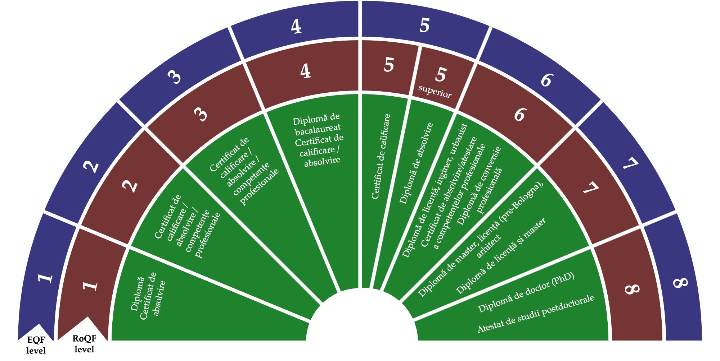
https://cnred.edu.ro/sistemul-de-educatie-din-romania/

Slide 6
CUNOȘTINȚE (C)
Ceea ce absolventul trebuie să cunoască, să înțeleagă și să poată explica
ABILITĂȚI (A)
Ceea ce absolventul trebuie să poată face în mod practic
RESPONSABILITATE și AUTONOMIE (RA)*
Abilitatea de a lua decizii tehnice si/ sau manageriale în situații cu informații incomplete, incertitudini și impact semnificativ
Capacitatea de a iniția, planifica și derula proiecte complexe cu minimă supraveghere
Programul pregăteşte specialişti PRIN:
RESPONSABILITATEA = Răspund pentru...
AUTONOMIA = Lucrez și decid independent...
* RESPONSABILITATEA ȘI AUTONOMIA sunt cele două dimensiuni cheie care diferențiază un masterat de o licență:

Slide 7
RESPONSABILITATE
Exemplu concret pentru masteratul în Calitate:
Nu doar aplic proceduri, ci proiectez și responsabilizez întreg sistemul de management al calității pentru o unitate (producție), asumându-mi consecințele deciziilor asupra certificării, satisfacției clienților și siguranței produselor / serviciilor.
Programul pregăteşte specialişti PRIN:
AUTONOMIE (RA)
Exemplu concret pentru masteratul în Calitate:
Nu aștept să-mi fie date instrucțiuni detaliate, ci identific singur neconformitățile sistemice, propun și implementez planuri de acțiune, conduc echipe de audit și dezvolt strategii de îmbunătățire.

Slide 8
RESPONSABILITATE și AUTONOMIE (RA)*
Cum se observă în practică?
Un absolvent de licență: Execută proceduri de control calitate, raportează neconformități.
Un absolvent de master: Proiectează procedurile, decide acțiunile corective, conduce echipa de audit, recomandă schimbări strategice în sistem.
Programul pregăteşte specialişti PRIN:
* RESPONSABILITATEA ȘI AUTONOMIEA sunt cele două dimensiuni cheie care diferențiază un masterat de o licență:

Slide 9
Cod COR: 214129 /
Denumire cor: specialist in domeniul calitatii
Cod COR: 214130 /
Denumire cor: auditor in domeniul calitatii
Ocupații dobândite în urma absolvirii programului
Apartenența la:
Grupa majora 2 - Specialiști în diverse domenii de activitate
Subgrupa majora 21 - Specialiști în domeniul științei și ingineriei
Grupa minora 214 - Ingineri (exclusiv in electrotehnologie)
Grupa de baza 2141 - Ingineri tehnologi și de producție.

Slide 10
Ingineri tehnologi și de producție:
conduc cercetări și proiectează
organizează și supervizează construirea, funcționarea și întreținerea instalațiilor
Aceștia stabilesc:
programe pentru coordonarea activităților de producție
programe de evaluare a eficienței costurilor și a siguranței
Ocupații dobândite în urma absolvirii programului

Slide 11
Cod COR: 132112 /
Denumire cor: șef birou calitate
Ocupații dobândite în urma absolvirii programului
Apartenența la:
Grupa Majora 1 –
Membri ai corpului legislativ, ai executivului, înalți conducători ai administrației publice, conducători si funcționari superiori
Subgrupa Majora 13 –
Conducători de unități din industrie si servicii
Grupa Minora 132 –
Conducători de unități din industria prelucrătoare, extractiva, construcții si in domeniul aprovizionării si desfacerii de mărfuri
Grupa de baza 1321 –
Conducători de unități din industria prelucrătoare

Slide 12
Conducătorii de unități din industria prelucrătoare
planifica
conduc
coordonează
activitățile de producție ale întreprinderilor mari sau ca manager al unei companii de producție mici
Conducătorii de unități din industrie si servicii
planifica,
conduc
coordonează
producția de bunuri si prestarea de servicii specializate profesionale si tehnice, furnizate de către o întreprindere sau organizație.
Aceștia sunt responsabili de:
operațiunile de fabricare,
logistica,
operațiunile de tehnologia informației si comunicațiilor,
operațiunile pentru furnizarea de servicii privind sănătatea, educația, acțiunea sociala, servicii bancare, de asigurări si alte servicii profesionale si tehnice
Ocupații dobândite în urma absolvirii programului

